Slide 1
Федеральное государственное бюджетное образовательное учреждение
высшего образования «Красноярский государственный медицинский университет имени профессора В.Ф.Войно-Ясенецкого»
Министерства здравоохранения Российской Федерации
Фармацевтический колледж
МДК Организация деятельности аптеки и ее структурных подразделений
Лекция
Локальные нормативные акты
Казакова Е.Н
Красноярск, 2021

Slide 2
План:
Распорядительные документы.
Постановление.
Решение.
Указание.
Приказ.
Распоряжение.
Внутренний трудовой распорядок.

Slide 3
К локальным нормативным документам относятся распорядительные документы.
Распорядительные документы - это документы (приказы по основной деятельности, распоряжения, постановления, решения, указания), создаваемые в процессе функционирования предприятия, учреждения или организации. Они содержат изложенную в повелительном наклонении информацию, обязательную для исполнения.
К распорядительным документам относятся:
- постановление,
- решение,
- указание,
- приказ,
- распоряжение.

Slide 4
Постановление - правовой акт, принимаемый органами
Федеральной исполнительной власти, действующими
на основе коллегиальности, а также исполнительными органами
субъектов Российской Федерации и местного самоуправления в
целях разрешения наиболее важных и принципиальных задач,
стоящих перед данными органами, и установления стабильных
норм, правил.
Решение - правовой акт, принимаемый коллегиальными и
совещательными органами учреждений, организаций,
предприятии в целях разрешения наиболее важных
вопросов их деятельности. Решениями называются также
совместные распорядительные документы, принимаемые двумя
и более органами, действующими на основе коллегиального и
единоличного принятия решений .

Slide 5
Указание - правовой акт, издаваемый единолично руководителем организации или его заместителями преимущественно по вопросам информационно-методического характера, а также по вопросам, связанным с организацией выполнения приказов, инструкций и других актов данной или вышестоящей организации
Приказ - правовой акт, издаваемый руководителем
организации, действующим на основе единоначалия,
для решения основных и оперативных вопросов, стоящих
перед данной организацией.
В деятельности организаций различаются приказы по
основной деятельности и личному составу.

Slide 6
Приказы оформляются на специальном бланке-бланке приказа
или общем бланке о организации с указанием вида документа
- ПРИКАЗ.
Приказ по основной деятельности организации должен содержать следующие реквизиты:
• наименование организации;
• наименование документа;
• дату;
• регистрационный номер;
• место составления или издания;
• заголовок к тексту;
• текст;
• подпись;
• визы или гриф согласования.

Slide 7
Текст приказа состоит из двух частей: констатирующей и
распорядительной.
В констатирующей части излагают цели и задачи предписываемых действий и причины издания приказа.
Если основанием к изданию приказа является распорядительный документ выщестоящей организации, то в констатирующей части указывают название, номер, дату и заголовок к тексту распорядительного документа, а также передают содержание того раздела документа, который относится к организации, издающей приказ:

Slide 8
Правила оформления распорядительной части документа:
- текст распорядительной части должен иметь повелительную форму изложения и начинаться словом ПРИКАЗЫВАЮ.
- распорядительная часть может делиться на пункты. Каждый пункт нумеруется арабскими цифрами.
- пункт начинается с указания исполнители и конкретного действия, выраженного глаголом в неопределенной форме.
- в качестве исполнителей могут быть указаны организации, структурные подразделения, должностные лица.
-в приказе необходимо указывать сроки (дату) исполнения действий.

Slide 9
Правила оформления распорядительной части документа:
-в последнем пункте распорядительной части указывают должностные лица, на которых возлагают контроль за исполнением приказа, его начинают словами: «Контроль за исполнением приказа возлагается на...» (полное наименование должности и фамилии приводят в винительном падеже).

Slide 10
Подготовка приказа включает следующие основные стадии:
изучение существа вопроса и сбор необходимых сведений;
подготовка проекта приказа; согласование проекта;
подписание руководителем.
Проекты приказов готовятся специалистами предприятия по поручению руководителя.
Реквизиты приказа и место их расположения указаны на макете приказа.
Нумерация приказов производится с января по декабрь в пределах года.
Приказы по основной деятельности регистрируются отдельно от приказов по личному составу.

Slide 11
Приказ вступает в силу с момента его подписания, если в тексте не указан другой срок введения его в действие.
После издания приказа секретарь знакомит сотрудников
предприятия с его содержанием.
На экземпляре, который идет в дело, на нижнем поле
документа или на обороте листа сотрудник пишет «Ознакомлен», расписывается и ставит дату ознакомления.

Slide 12
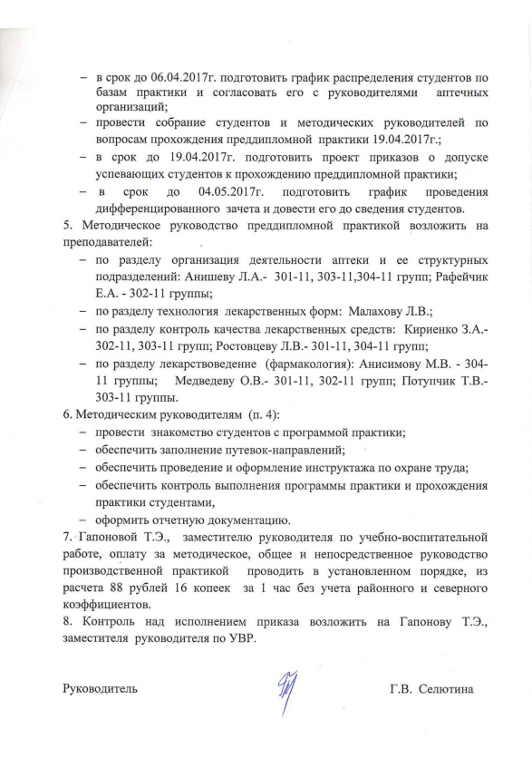
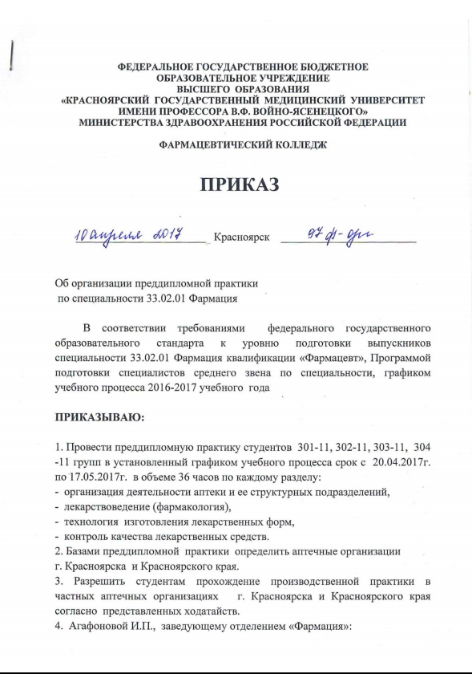

Slide 13
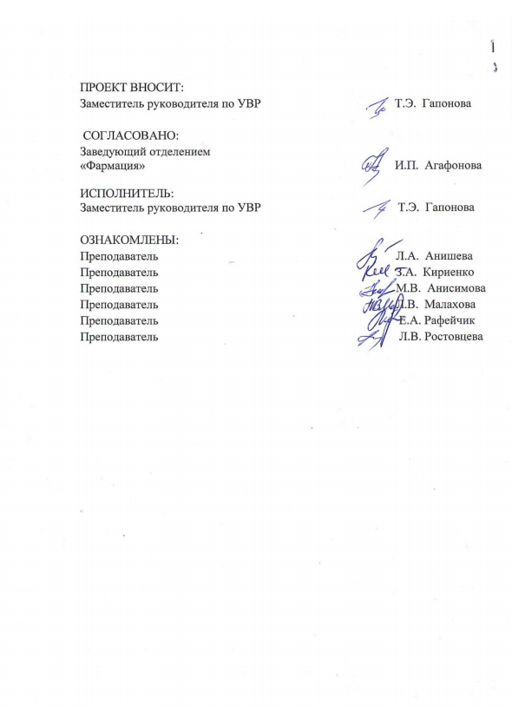

Slide 14
Распоряжение - правовой акт, издаваемый единолично
руководителем коллегиального органа управления в целях
разрешения оперативных вопросов
Распоряжения также издают руководители исполнительных
органов управления, организаций и предприятий по вопросам
частного характера.
Распоряжения составляются и оформляются по тем же,
правилам, что и приказы.
Различие между ними состоит в том, что в текстах
распоряжений ключевым словом, разделяющим вводную и
распорядительные части, является «Обязываю» или
«Поручаю»

Slide 15
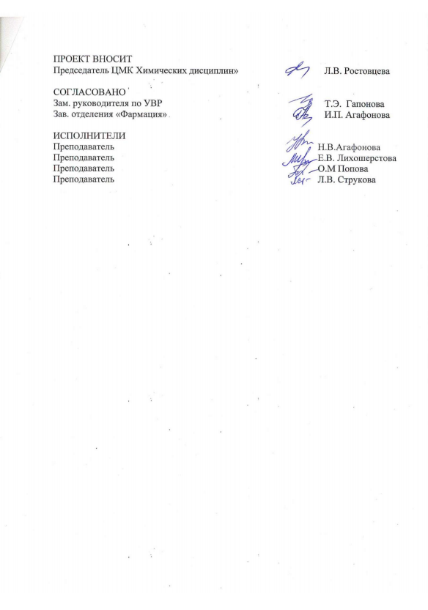
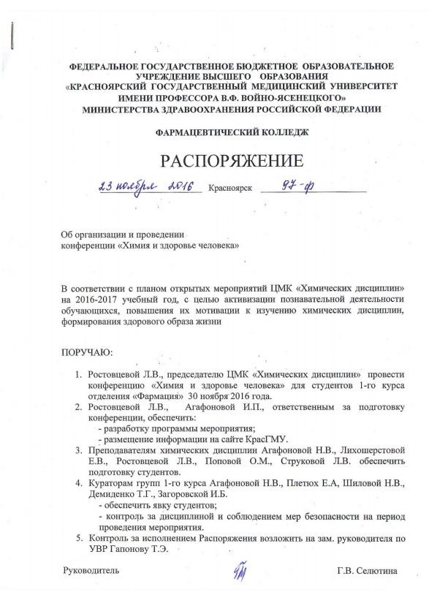

Slide 16
Особым локальным нормативным документом являются правила внутреннего трудового распорядка.
Внутренний трудовой распорядок — это правопорядок в сфере труда, действующий у конкретного работодателя.
Основная его задача — урегулировать поведение всех членов коллектива, подчинить их действия единой цели трудового процесса с учётом условий производства и специфики организации труда у конкретного работодателя.
Соблюдение правил внутреннего трудового распорядка обеспечивает координацию во взаимоотношениях между работниками и работодателем, а также между самими работниками.

Slide 17
Правила внутреннего трудового распорядка — локальный нормативный акт, регламентирующий в соответствии с ТК РФ и иными федеральными законами порядок приема и увольнения работников, основные права, обязанности и ответственность сторон трудового договора, режим работы, время отдыха, применяемые к работникам меры поощрения и взыскания, а также иные вопросы регулирования трудовых отношений у данного работодателя.
Правила внутреннего трудового распорядка, как правило, являются приложением к коллективному договору.

Slide 18
Коллективный договор - правовой акт, регулирующий социально-трудовые отношения в организации или у индивидуального предпринимателя и заключаемый работниками и работодателем в лице их представителей.
Коллективный договор может заключаться в организации в целом, в ее филиалах, представительствах и иных обособленных структурных подразделениях.
При недостижении согласия между сторонами по отдельным положениям проекта коллективного договора в течение трех месяцев со дня начала коллективных переговоров стороны должны подписать коллективный договор на согласованных условиях с одновременным составлением протокола разногласий.

Slide 19
Положение об оплате труда – локальный нормативный акт, утверждаемый руководителем организации.
Основной задачей положения об оплате труда является описание применяемых в организации механизмов расчёта и выплаты заработной платы.
Положение об оплате труда носит прежде всего информационный характер, так как в нём собраны указания из таких источников, как ТК РФ, правила внутреннего трудового распорядка, коллективный или трудовой договор.

